Slide 1
講義資料最新版
14:24に講義資料を更新しました
http://d2mate.mdxes.iir.isct.ac.jp/D2MatE/textbook/textbook.html
講義スライド１: チュートリアル-生成AI-著作権.pptx (2025/9/24 9:47更新) 講義スライド２: チュートリアル-生成AI-教科書作成.pptx (2025/9/24 9:47更新) 講義資料 : distribution-textbook.zip (2025/9/24 9:47更新)
14:50から、本講義のスライドから生成した「対談」の音声を流します (あるいは左のチュートリアルページから再生してください)
・音声読み上げソフト VOICEVOX youtubeなどで使われている、 ずんだもん と 四国めたん の対談になっています

Slide 2
チュートリアル: 講義録画・録音ファイルと生成AIから 教科書を作ろう －生成AIの注意と著作権－
神谷利夫
東京科学大学 総合研究院
元素戦略MDX研究センター
/ フロンティア材料研究所
本チュートリアルには、 Microsoft365 Copilot / Chat GPT5 / Gemini 2.5等 を使用した結果が含まれています

Slide 3
講義の内容
著作権、生成AIを利用する上での注意
教科書の作成:
何もない状態で生成AIが教科書を作成 Markdown書式 pandoc: https://pandoc.org/
資料を入力して生成AIで作成 ・Zoom音声 => 文字起こしテキスト ・講義資料 (PowerPoint, PDF etc) => テキスト (Markdown) 化
pythonプログラムから生成AIを呼び出して利用
その他の応用

Slide 4
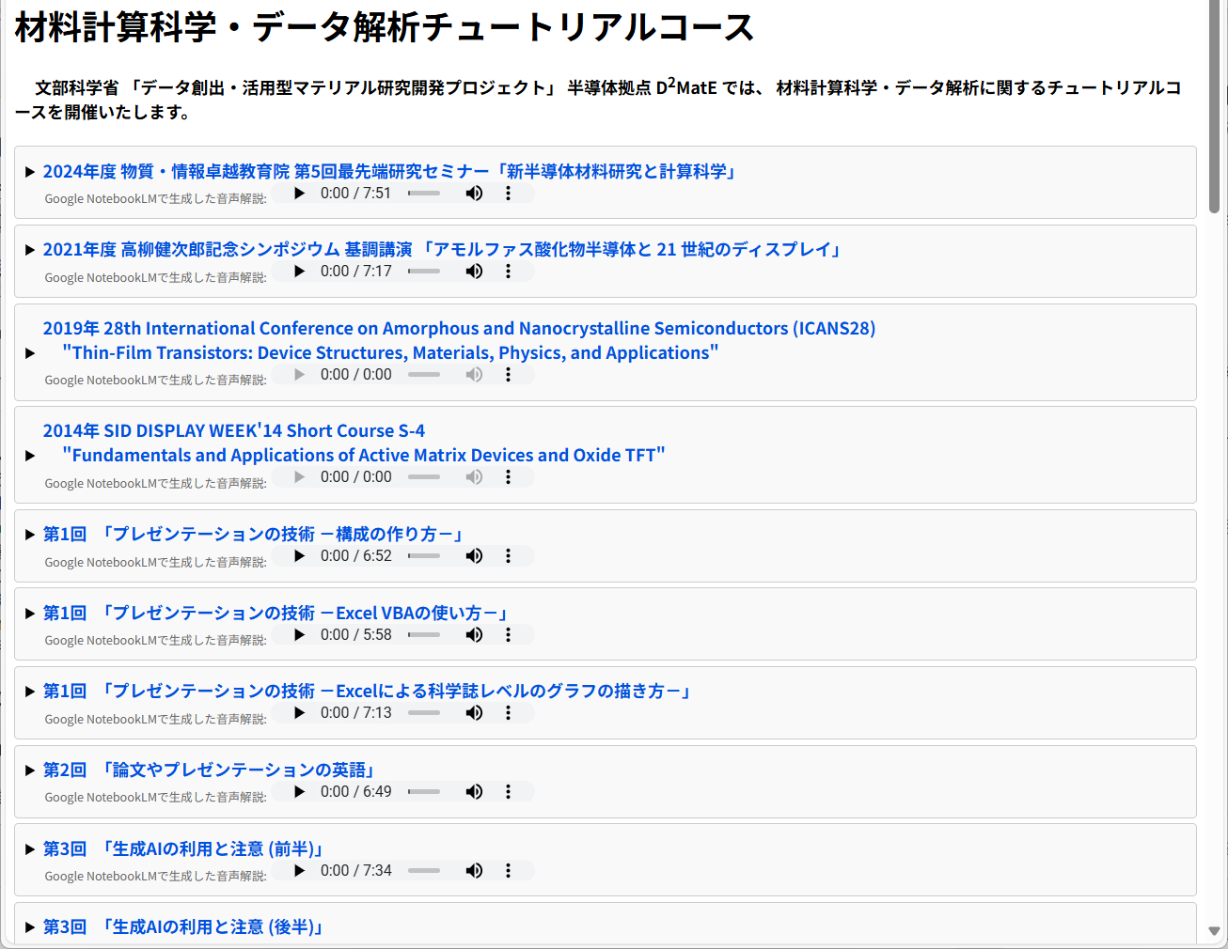
チュートリアルWeb
http://d2mate.mdxes.iir.isct.ac.jp/D2MatE/D2MatE_programs.html?page=tutorial

Slide 5
著作権等に関する注意

Slide 6
(理解不足が招いた?) 著作権侵害の実害
新文化 2024年12月12日
教科書複製・配布で「お願い」送付
自然科学書協会 大学・短大など1100校へ
著作権法35条の「正しい理解」 学長などに呼びかける
背景と問題
・ 2020年新型コロナ禍において、教育機関が補償費を支払うことで、 ★授業★目的の場合に著作物の一定の条件下で認められるようになった。
・ しかし、原著作物の実質的な代替となるような配布や、 授業受講者以外にも配布された結果、
著作権者・出版社に被害が発生
・著作権法35条の趣旨が十分に理解されず、 著作権を侵害する状態で使用されている危惧を表明。
大学・短大などへ対応を「お願い」

Slide 7
著作権法の主旨
第1条(目的) 要約:
著作物等に関し著作者等の権利を定め、 これらの公正な利用に留意しつつ、 著作者等の権利の保護を図り、 もつて文化の発展に寄与することを目的とする。
第32条(引用) 主旨要約:
著作者の権利を保護しつつ、文化の発展に寄与するために、
「報道・批評・研究などのための公正な利用」を認める
第35条(授業での教育的利用) 主旨要約:
教育の重要性を踏まえ、著作者の権利を保護しつつ、「非営利の教育活動における
公正な利用」を認めることで、 知識の共有と文化の発展に寄与する。
要点:
目的に沿った公正な利用は認めるが、著作者等の権利を保護することが前提
32条「引用」の目的 : 報道・批評・研究など
35条「授業での利用」の目的: 非営利の教育機関での授業での教育的利用

Slide 8
著作権法35条 (学校その他の教育機関における複製等) の注意
背景
従来の著作権法35条では、★授業★は対面形式を前提としていた
2020年の新型コロナ禍により、完全遠隔授業が必要となり、 著作権法が改正された（公衆送信補償金制度の導入）
教育機関が補償金を支払うことで、遠隔授業においても一定の条件下で 著作物の配信・複製が可能となった
問題: 著作物の配布について、以下の著作権法35条の条件やただし書きが 十分に理解されていない場合がある
利用は、認められた教育機関の★授業★目的に限定されており、 研究室内や教員間のミーティングなどは対象外 → このような場面では、著作権法32条の「引用」の範囲を超える配布は不可
上記の条件を満たしていても、不可著作物や 著作権者の権利を侵害するような利用は認められない (32条「引用」にもある但し書き) ・ (引用の範囲などで)著作物の１部分を複数回にわたって配布し、 ★結果として、受講者が著作物を購入しなくてもよくなる場合★などもNG

Slide 9
著作権法35条 (学校その他の教育機関における複製等) の注意
背景
従来の著作権法35条では、★授業★は対面形式を前提としていた
2020年の新型コロナ禍により、完全遠隔授業が必要となり、 著作権法が改正された（公衆送信補償金制度の導入）
教育機関が補償金を支払うことで、遠隔授業においても一定の条件下で 著作物の配信・複製が可能となった
問題: 著作物の配布について、以下の著作権法35条の条件やただし書きが 十分に理解されていない場合がある
利用は、認められた教育機関の★授業★目的に限定されており、 研究室内や教員間のミーティングなどは対象外 → このような場面では、著作権法32条の「引用」の範囲を超える配布は不可
上記の条件を満たしていても、不可著作物や 著作権者の権利を侵害するような利用は認められない (32条「引用」にもある但し書き) ・ (引用の範囲などで)著作物の１部分を複数回にわたって配布し、 ★結果として、受講者が著作物を購入しなくてもよくなる場合★などもNG

Slide 10
教科書産業 (著作権者、出版社) の保護
日本の教育水準が高い理由 (独断)
江戸時代の大衆教育（寺子屋）の普及 (日本語の教科書が使われていた)
明治期における欧米書物の急速な導入と和訳
全国的な学校制度と教科書整備 (明治5年（1872年）に「学制」が公布)
母語で高等教育の教科書を十分賄える国 (<40か国。cf. 国連加盟国数 193か国@2025)
英語圏
フランス・ドイツ・スペインなど西欧諸国
ロシア、周辺国
日本
(韓国、中国は限定的)
今日の話でも: 生成AIだけでは良質な教科書は作れない 著者の関与と出版社の校正が重要

Slide 11
生成AIの注意と著作権

Slide 12
東京科学大学 生成AI利用ガイドライン
東京工業大学と東京医科歯科大学の ガイドラインを流用してきた
2025年9月17日に東京科学大学の ガイドラインが学内向けに公開された

Slide 13
生成AIの問題
誤情報のリスク (ハルシネーション): 生成AIは間違った情報や曖昧な内容を出力する可能性がある。
情報を必ずクロスチェック
著作権侵害: 生成された内容が、既存の著作物に似ていたりする場合がある。 生成物を配布したり商業目的等で使用する際には、著作権チェックを行う
プロンプトバイアス: プロンプトが回答の範囲を絞ったりして偏向がある場合、 回答がプロンプトの偏見を反映する可能性がある。 プライバシーとセキュリティ: プロンプトに投入した情報は学習され、他者の質問に対する回答に 使われる場合がある。
責任の所在: 生成AIが作成した内容をどう使うかは最終的にユーザーの責任

Slide 14
生成AI依存性のリスク: 認知負債
Your Brain on ChatGPT: Accumulation of Cognitive Debt when Using an AI Assistant for Essay Writing Task, N. Kosmya et al., https://arxiv.org/abs/2506.08872 (v1, 2025/6)
問題・症状 | ・ 認知機能の低下 ・ 批判的思考力の低下 ・ メタ認知的な怠惰 ・ エコーチェンバーの適応
自己診断 方法例 | ・ 正確な引用能力の低下: LLMの生成物について、資料を見ずに引用することが難しいと感じる ・ 内容の不正確な想起 : LLMの生成物について、後で正確に思い出せない ・ 受動的な統合: LLMの生成物について、正確性や妥当性を深く検証せず受け入れる ・ アイデア生成の回避: 自力で考える努力をせずに、LLMに直接的な回答や構成を求めてしまう ・ アイデアの狭さ: 自分の文章で使われるアイデアや表現がごく限られた範囲に集中している
対策 | ・ AIを支援に活用しつつ、アイデア生成、構成、批判的改訂といった 中核的な認知操作はユーザが行う ・ 自力で十分な認知的努力を行った後までAI統合を遅らせる ・ AIツールの使用時期や使用方法について、学生と批判的に議論する
回復方法 | ・ 中核的タスクの再獲得: アイデア生成、構成、批判的改訂といった中核的な認知的操作は、 LLMを利用する前に、まず自分自身で十分な認知的努力を払うことを優先する。 ・ 非支援タスクへの再関与: LLMに頼らずにタスクに取り組む期間を設け、 「脳のみ」で思考するプロセスに再関与する ・ 批判的思考の組み込み: AIツールの使用時期や使用方法について、批判的に議論する。 生成されたコンテンツを盲目的に受け入れず、正確性や妥当性を検証する習慣を身につける。 ・ 非支援タスクへ再関与する戦略的なツールの導入: 非支援からLLM支援に切り替えていく
cf. Google NotebookLMでまとめを生成し、編集

Slide 15
著作権法第47条（情報処理・検索のための利用）の主旨
第47条(目的) 主旨要約:
著作物の権利保護を前提としつつ、 情報処理や検索などの技術的必要性に応じて、
著作物の一時的な複製や解析的利用を認めることで、
技術革新と文化の発展に寄与する。
文化庁「AIと著作権について」 https://www.bunka.go.jp/seisaku/chosakuken/aiandcopyright.html
享受目的ではない利用:
AIによる学習は「思想や感情の享受」を目的としないため、 一定の条件下で著作物の利用が認められる。
学習段階（入力）：
著作物の市場に大きな影響を与えない限り、著作権者の許諾なしに利用可能 （第30条の4、47条4・5「柔軟な権利制限規定」）
出力段階（生成物の利用）:
生成物が既存の著作物に「類似」し、「依拠」していると判断される場合は、 著作権侵害の可能性がある。利用者が責任を負う可能性があるため、慎重な判断が必要。

Slide 16
生成AIと著作権
著作権法やAnthropicの米国判決によると：
合法的に入手した著作物を学習させるのはフェアユースと 認められる可能性が高い
生成AIの出力に著作物を学習させた内容がふくまれていても、 事実・自然法則・データなどは著作物に当たらない。 創作部分にあたる表現を使うと著作権侵害になる
それでも残る問題:
著作物を利用しているかどうか不明確
入力に著作物があると出力にも著作権の問題が発生しやすい
対策:
入力に著作物を使わない
生成AIに出典を出力させる
著作物が含まれているか、慎重に確認する

Slide 17
生成AIに出典を出力させる
Prompt: 薄膜トランジスタの歴史について、わかる範囲で出典をおしえていただけますか
1962年に、RCAのPaul K. Weimerによって発明されました。これがTFT技術の始まりです1 2。
当初は半導体の研究や固体撮像素子としての用途が考えられていましたが、 現在では主に液晶ディスプレイ (LCD) の駆動技術として広く使われています3 2。
1973年には、RCAのBernard J. LechnerがTFTを液晶ディスプレイ (LCD) に応用するアイデアを発表しました。その後、この技術が発展し、アクティブマトリックス液晶ディスプレイ（AM-LCD）に進化しました1 2。
https://www.orientdisplay.com/ja/knowledge-base/tft-basics/lcd-history/
https://www.jstage.jst.go.jp/article/oubutsu/79/1/79_32/_pdf/-char/ja
https://ja.wikipedia.org/wiki/%E8%96%84%E8%86%9C%E3%83%88%E3%83%A9%E3%83%B3%E3%82%B8%E3%82%B9%E3%82%BF
・ 参考文献が少ない ・ 原典は見ていない (論文は参照できない)
・ Wikipediaなど、さらにダブルチェックが必要なソースを参照している
具体的に尋ねる
Prompt: 生成AIの生成物に関する著作権の扱いについて、 文化庁の公式見解のソースを教えてください Prompt: 認知負債の論文のreferenceを教えてください
いずれの場合も、ファクトチェック、原典チェックが必要

Slide 18
AIにより作成した教科書の著作権
AIが自律生成した (プロンプトも含めて人間の創作的な表現などがない) もの自体には 著作権は認められない
人間が編集・構成・表現を工夫した部分には著作権が認められる
講義資料等を基にした場合：
講義音声や資料は人間の創作性がある
これらをもとに生成AIを利用して教科書化し、人間が編集・構成する場合 → 著作権が認められる
著作権者は編集・構成した人間（または帰属先機関）
他の著作物を利用して生成した場合：
利用した著作物の著作権が保持されたうえで、 生成AIの生成物に対する編集・構成などに創作性があれば、その著作権が発生する

Slide 19
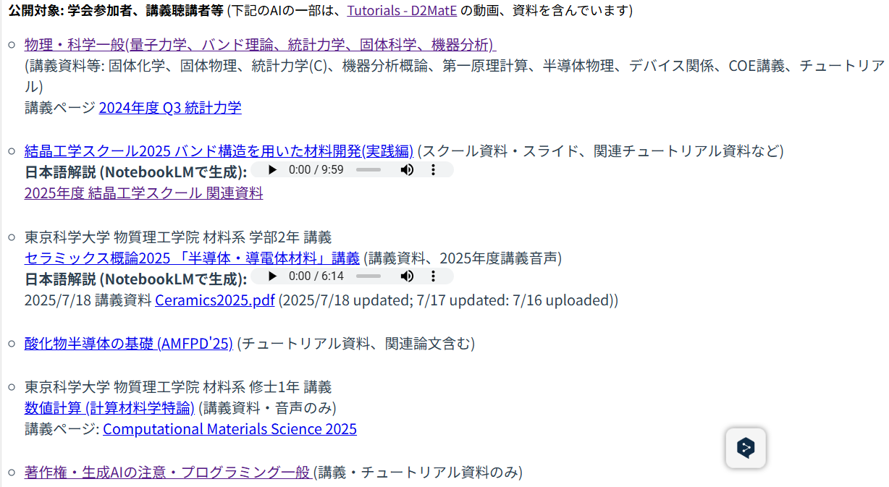
公開NotebookLM: 著作権やAI等に関する質問
http://d2mate.mdxes.iir.isct.ac.jp/D2MatE/D2MatE_programs.html?page=notebooklm
こちらで著作権やAI等に関する質問が
できます (gmailアカウントの認証が必要です)

Slide 20
まとめ
生成AIのハルシネーションに十分注意
権利侵害、不適切な表現の出力などは、 法律・規則だけでなく、モラル・常識のレベルで慎重に対応する
著作権や配布方法・対象などについては慎重に判断 ・ どのようなケースでも「著作権者の権利を侵害しない」ことが前提 ・ 引用や授業目的での著作物の配布が認められる場合があるが、 「配布できる条件」「結果として著作権者の権利を侵害しない」 ことを確認

